Slide 1

Osnove web programiranja
jQuery, AJAX i JSON
Termin 12

Slide 2
Sadržaj
AJAX
ideja
osobine
Implementacija u JS
JSON
jQuery i Ajax

Slide 3
Nedostaci dosadašnjeg pristupa u generisanju dinamičkog HTML sadržaja
za svaku i najmanju promenu u prikazu stranice (npr. poruka o greški), server je morao da generiše potpuno novu stranicu sa dodatkom te male promene
potencijalni problem server postaje usko grlo
ovakav pristup nije pogodan za izrazito interaktivne aplikacije i aplikacije bogate multimedijalnim sadržajem (npr. stranice kao što su Google, Facebook, Youtube, Instagram i sl.)
učitavanje takvih stranica se broji u sekundama, pa bi čestim zahtevima za promenom, pri čemu bi se svaki put učitavala potpuno nova stranica, aplikacija postala spora (unresponsive)

Slide 4

AJAX
Ideja
HTML
+
specifikacija
HTML
+
specifikacija
HTML
prevesti MVC…
statički HTML
zahtev
HTML
HTML
+
specifikacija
HTML
+
specifikacija
HTML
+
specifikacija
HTML
+
specifikacija
Controller
Service
zahtev
podaci
redirect
naziv šablona + podaci
HTML
+
specifikacija
HTML
+
specifikacija
HTML
+
specifikacija
HTML + podaci
dinamički HTML

Slide 5
AJAX
Ideja
HTML
+
specifikacija
HTML
+
specifikacija
HTML
+
JavaScript
... u samo AJAX app
statički HTML
zahtev
redirect
HTML + JavaScript
HTML
+
specifikacija
HTML
+
specifikacija
HTML
+
specifikacija
HTML
+
specifikacija
Controller
Service
AJAX zahtev
podaci
JSON podaci
dinamički HTML

Slide 6
AJAX
Ideja
HTML
+
specifikacija
HTML
+
specifikacija
... u MVC sa AJAX (hibridni pristup)
Programer sam odlučuje koji delove HTML stranica ce osvežavati sa AJAX pozivima
Zadržavaju se sve pogodnosti korišćenja Thymeleaf a dobija se brže osvežavanje delova stranica
HTML
+
JavaScript
redirect
samo AJAX
zahtev
statički HTML
HTML + JavaScript
HTML
+
specifikacija
HTML
+
specifikacija
HTML
+
specifikacija
HTML
+
specifikacija
AJAX zahtev
Controller
Service
JSON podaci
podaci
redirect
redirect
zahtev
naziv šablona + podaci
dinamički HTML
HTML
+
specifikacija
zahtev
HTML
+
specifikacija
HTML
+
Specifikacija
+
JavaScript
HTML + podaci+ JavaScript
dinamički HTML
MVC sa AJAX

Slide 7
AJAX
MVC
web browser:
traži od servera statičku HTML stranicu
šalje zahtev na controller
server:
vraća statički HTML stranicu
1. čita podatke iz servisa, prosleđuje ih template engine-u i vraća dinamički HTML
2. vrši redirekciju na statički HTML ili na drugu metodu istog ili drugog controller-a

Slide 8
AJAX
AJAX
web browser:
traži od servera statičku HTML stranicu
server:
vraća statički HTML stranicu sa pridruženim JavaScript programom
web browser:
JavaScript program pravi jedan ili više uzastopnih AJAX zahteva ka controller-ima servera (inicijalno i na korisničke događaje)
server:
vraća podatke JavaScript programu u vidu JSON objekata
web browser:
JavaScript program ugrađuje podatke u HTML stranicu i menja je
JavaScript program traži neku drugu statičku HTML stranicu (vrši client-side redirekciju)

Slide 9
AJAX
Uloge
web browser (client):
izvršava programsku logiku vezanu za prikaz
izvršava programsku logiku vezanu za kontrolu toka
zvršava client-side validaciju podataka gde je to moguće
server:
obavlja ulogu repozitorijuma podataka: čuva integritet podataka i omogućuje da više klijenata konzistentno rukuju istim podacima
i dalje može da čuva stanje korisničke sesije ili context-a aplikacije
i dalje vrši server-side validaciju podataka
i dalje obavlja poslovnu logiku (servisi)
i dalje vrši perzistenciju podatka (DAL, baza)

Slide 10
AJAX
Asynchronous JavaScript and XML
prevod: JavaScript program pravi asinhrone pozive ka serveru i sa njim razmenjuje XML podatke
tehnika za kreiranje brzih interaktivnih dinamičkih web stranica
u prvim inkarnacijama ovog koncepta, zaista su se razmenjivali XML podaci, dok ih je vremenom zamenio JSON format zbog jednostavnosti i činjenice da ga JavaScript ima ugrađenu podršku za njega
asinhrona priroda zahteva podrazumeva da web browser nakon korisničkog događaja ne blokira interfejs i ne čeka odgovor servera da bi vratio korisniku kontrolu nad web browser-om, već u paralelnom toku (programskoj niti) inicira zahtev i čeka odgovor, a odgovor obrađuje tek kada on stigne;
to može da potraje i nekoliko sekundi, a korisnik za to vreme može da nastavi da korisiti interfejs (ne blokira se stranica, korisnik nije izgubio osećaj kontrole, nema louder sličice koja izluđuje korisnike)

Slide 11
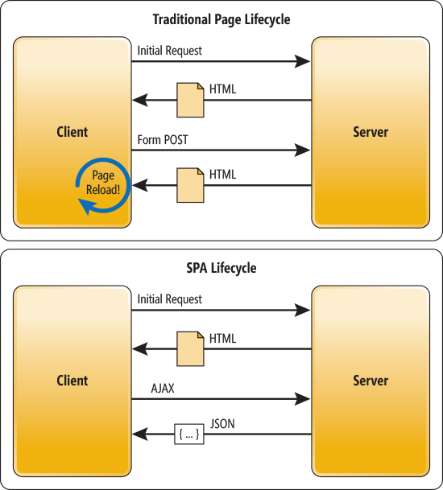
AJAX
Asynchronous JavaScript and XML
Kod klasičnih web stranica, potrebno je osvežiti čitavu web stranicu kako bi se promenio sadržaj.
Umesto da se osvežava čitava stranica, učitavaju se podaci sa servera i osvežavaju delovi stranice
web stranica se osvežava asinhrono, razmenom male količine podataka sa serverom. Ovo omogućava da se osvežavaju delovi stranice.

Slide 12
AJAX
Nije nova tehnologija već je kombinacija postojećih tehnologija:
XMLHttpRequest object – asinhrona razmena podataka sa serverom
JavaScript/DOM – izmena strukture i sadržaja bez ponovnog učitavanja stranice
CSS – uređivanje izgleda stranice
XML (češto JSON) – format podataka koji se razmenjuju

Slide 13
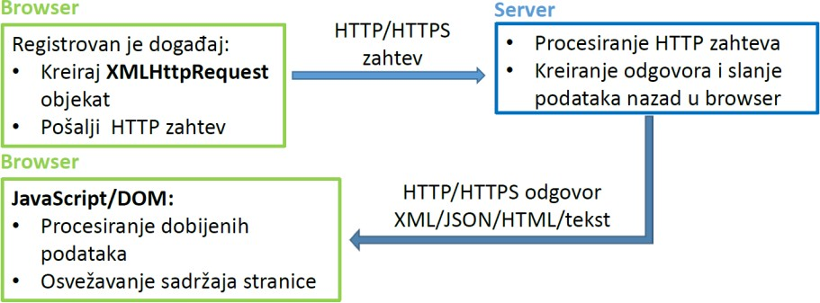
AJAX
Povratna vrednost servera može biti: XML, JSON, HTML, ili običan tekst

Slide 14
AJAX
Prednosti
Web stranica je prijatnija za korišćenje:
Ne gubi se sav operacioni sadržaj dok se stranica učitava (npr. Za kupovinu bioskopskih karti, postoji wizard sa više formi koje se preko ajax smenjuju, podaci iz prethodnih fomi se čuvaju u stranici);
Instant odgovor – korisnik ne mora da čeka sledeću stranicu;
Ne gubi se pozicija na koju je korisnik skrolovao;
Navigacija na stranici je lepša u odnosu na standardno backward/forward u browseru;
Osećaj desktop aplikacije.

Slide 15
AJAX
Prednosti
ostaje se na istoj stranici koliko god je to potrebno (moguće je i trajno i tada se aplikacija naziva single-page web aplikacija); stranica se menja tek kada je potrebno značajno promeniti kontekst prikaza (npr. Google, Gmail, Google Drive i sl.
programska logika koja se bavi prikazom se izmešta u JavaScript programe, a izvršava ih web browser i time se rasterećuje server (server više nije usko grlo)
pri korisničkim događajima, stranica se prepravlja i dopunjuje umesto da se učitava nova.
Data driven pristup (nasuprot klasičnim web aplikacijama koje su page-driven).

Slide 16
AJAX
Prednosti
razmenjuju se JSON objekti, koji su tekstualne reprezentacije u obimu koji je daleko manji od koda kompletne HTML stranice, pa se time štedi mrežni kanal za prenos podataka
uvećane performanse aplikacije i brzina odgovora.
sva programska logika vezana za prikaz je sada iskazana isključivo JavaScript programima, što otvara mogućnost za profilisanje developer-a (frontend, backend)

Slide 17
AJAX
Izazovi
JavaScript programe je teže debug-ovati od Java programa
JavaScript programe je teže optimizovati od Java programa
previše kompleksni JavaScript programi ne mogu da se izvršavaju na sporijim uređajima
korisnik može da vidi JavaScript programe u svom web browser-u, pa može da njihove fragmente iskoristi za druge namene (reverse engineering), ili pokuša da hack-uje server jer ima više informacija o načinu funkcionisanja aplikacije
validacija zahteva na serveru mora da bude besprekorna

Slide 18
AJAX
Izazovi
Usled dinamičkog učitavanja sadržaja otežano je:
Registrovanje stanja u istoriji browsera (problem backward/forward navigacije);
Bookmark-ovanje nekog konkretnog stanja;
Indeksiranje od strane pretraživača (dinamički proizveden sadržaj u opštem slučaju nije vidljiv crawler-ima).
Korisnici koji koriste browsere koji nemaju podršku ili imaju onesposobljen JavaScript neće biti u stanju da koriste funkcionalnost obezbeđenu AJAX-om.

Slide 19
AJAX
Primeri upotrebe
Kaskadne drop-down liste (Primer:http://demo.tutorialzine.com/2011/11/chained-ajax-selects-jquery/).
Glasanje, rejting i ostale instant akcije, kada korisnik očekuje instant odgovor.
AutoComplete – automatski prikaz rezultata koji odgovaraju pretrazi (Facebook friend search).
Paginacija – pretraga, sortiranje i organizacija podataka pristiglih sa servera.
AutoSave – čuvanje sadržaja bez potrebe za čekanjem od strane korisnika (compose u Gmail).

Slide 20
AJAX
Nije nova tehnologija već je kombinacija postojećih tehnologija:
XMLHttpRequest object – asinhrona razmena podataka sa serverom
JavaScript/DOM – izmena strukture i sadržaja bez ponovnog učitavanja stranice
CSS – uređivanje izgleda stranice
XML (češto JSON) – format podataka koji se razmenjuju

Slide 21
AJAX
XMLHttpRequest
Koristi se za slanje HTTP i HTTPS zahteva iz skritpe ka serveru i za slanje odgovora sa servera u skriptu.
Radi nezavisno od stranice
pozovemo metodu send i ona uputi HTTP zahtev nezavisno od glavne stranice
Koristi se za
Ažuriranje web stranice bez potrebe da se ona ponovno učita
Zatraživanje podataka sa servera – nakon što je stanica učitana
Prihvatanje podataka sa servera – nakon što je stanica učitana
Slanje podataka serveru – u pozadini
Povratna vrednost servera može biti: XML, JSON, HTML, ili običan tekst

Slide 22
AJAX
XMLHttpRequest
Atribut readyState sadrži informaciju o stanju XMLHttpRequest
Funkcija definisana onreadystatechange se svaki put poziva kada readyState atribut promeni vrednost
Tokom slanja zahteva serveru readyState atribut se menja od 0 do 4
0: zahtev nije inicijalizovan
1: konekcija se serverom ostvarena established
2: zahtev primljen na serveru
3: procesiranje zahteva
4: zahtev obrađen i odgovor je spreman
Funkcija definisana onload poziva se samo kada se XMLHttpRequest tansakcija uspešno završi tj. kada odgovor stigne

Slide 23
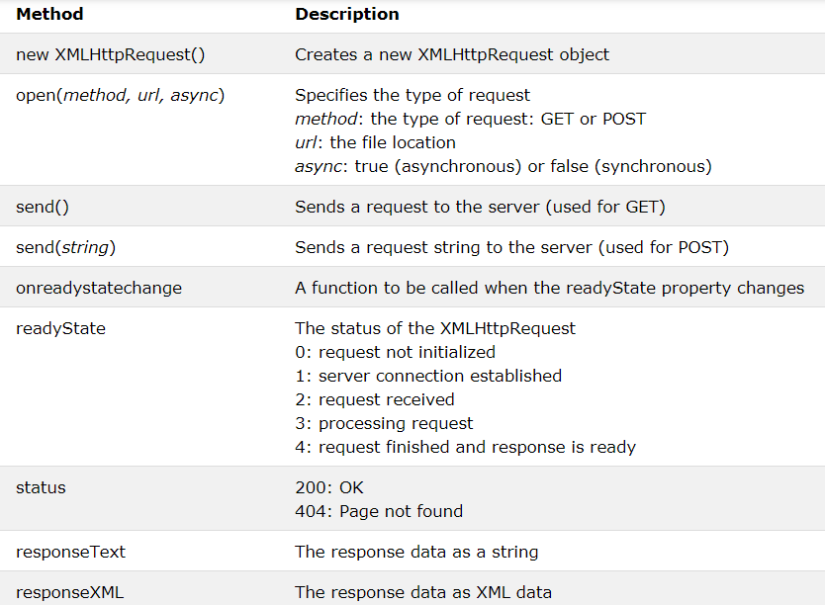
AJAX

Slide 24
AJAX
Implementacija sa XMLHttpRequest
//Tipična upotreba bi bila
var xhttp = new XMLHttpRequest();
// poziva se svaki put kada readyState menja vrednosti xhttp.onreadystatechange = function() { if (this.readyState == 4 && this.status == 200) { // Action to be performed when the document is read; } };
//true označava asinhronu komunikaciju, deault je true xhttp.open("GET", "URL", true);
//pozivom open readyState dobija vrednost 1
// konekcija se serverom established xhttp.send();
//posle poziva send, readyState menja vrednosti u 2,3,4

Slide 25
AJAX
https://httpbin.org/html
Implementacija sa XMLHttpRequest
primer01-JavaScript.html
//Tipična upotreba bi bila
var xhttp = new XMLHttpRequest(); // poziva se samo kada odgovor stigne
xhttp.onload = function() { if (this.status == 200) { // Action to be performed when the document is read; } };
//true označava asinhronu komunikaciju, deault je true xhttp.open("GET", "URL", true); xhttp.send();
BioskopVebAplikacijaT12-SamoAJAX/ajax.html TestAjaxHTMLController

Slide 26
JSON
Uvod
JavaScript Object Notation
Jednostavan format za razmenu podataka predstavljenih pomoću teksta
Danas primarni format podataka korišćen za asinhronu komunikaciju između klijenta i servera

Slide 27
JSON
Prednosti
Nezavisan od konkretnih tehnologija sa kojima se koristi;
Lako se razume
Kod za generisanje i parsiranje JSON-a je dostupan u većini programskih jezika
Sintaktički identičan kodu za kreiranje objekata u JavaScriptu

Slide 28
JSON
Sintaksa
Nizovi ili kolekcije su predstavljene kao vrednosti odvojene zarezom koje su obuhvaćene simbolima '[' i ']'
Stringovi su pod navodnicima, primitivni tipovi nisu
Vitičastim zagradama '{' i '}' obeležavamo blok ili strukturu

Slide 29
JSON
Sintaksa
Podaci su predstavljeni kao parovi ključ:vrednost
Podaci su odvojeni zarezima
Podaci mogu biti:
Brojevi (celi ili razlomljeni)
Stringovi (pod navodnicima)
Boolean vrednosti (true ili false)
Nizovi ili kolekcije (u uglastim zagradama)
Objekti (u vitičastim zagradama)
null

Slide 30
JSON
Primer
{
"studenti": [
{
"id": 1,
"ime": "Pera",
"prezime": "Perić",
"email":"pera@gmail.com"
},
{
"id": 2,
"ime": "Steva",
"prezime": "Stević",
"email": null
},
{
"id": 3,
"ime": "Jova",
"prezima": "Jović",
"email":"jova@gmail.com"
}
]
}

Slide 31
JSON
Primer
{
"firstName": "John",
"lastName": "Smith",
"age": 25,
"address": {
"streetAddress": "21 2nd Street",
"city": "New York",
"state": "NY",
"postalCode": 10021
},
"phoneNumbers": [
{
"type": "home",
"number": "212 555-1234"
},
{
"type": "fax",
"number": "646 555-4567"
}
]
}

Slide 32
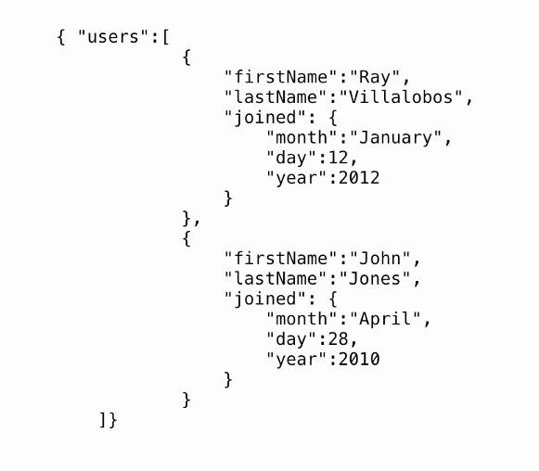
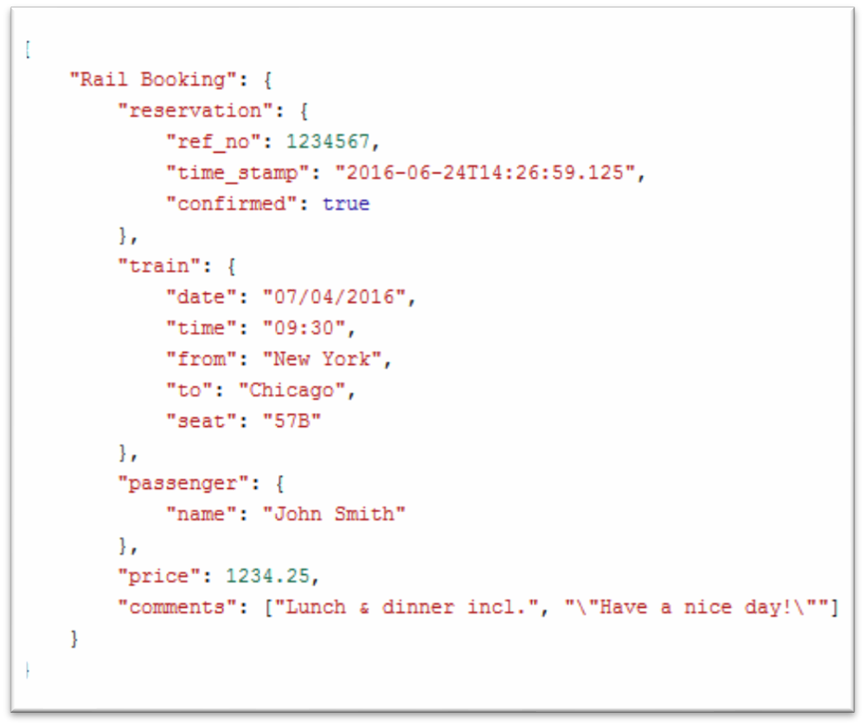
JSON
Primer

Slide 33
JSON
JSON i JavaScript
Kada se razmenjuju sa Web serverom, podaci se razmenjuju kao string.
JSON.parse(tekst) parsira podatke (string) u JavaScript objekat.
JSON.stringify(objekat) konvertuje JavaScript objekat u string.
JSON.stringify(objekat):
Konvertuje sve datume u stringove;
Uklanja sve funkcije iz JavaScript objekta.

Slide 34
JSON
JSON i JavaScript - na klijentskoj stani
//kreira se JSON string od objekta
//da bi se preko AJAX poslao serveru
var jsonString = JSON.stringify(objekat);
//server je vratio JSON string
//koji se konvertuje u objekat
var objekat = JSON.parse(jsonString);

Slide 35
AJAX
Implementacija sa JSON
u čistom JavaScript-u se oslanja na XMLHttpRequest objekte
var naziv = … // pročitan iz forme za pretragu
var url = "Zanrovi?naziv=" + naziv
console.log(url)
var request = new XMLHttpRequest(); // kreiranje zahteva
request.open("GET", url); // podešavanje tipa i URL-a zahteva
// konverzija string-ovnog odgovora u JSON formatu u JSON objekat
request.responseType = "json";
// funkcija koja će se izvršiti kada odgovor stigne
// function called when an XMLHttpRequest
// transaction completes successfully.
request.onload = function() {
console.log(request.response) // ispis odgovora
}
request.send() // slanje zahteva
console.log("GET: Zanrovi")
Zanrovi?naziv=ja
GET: Zanrovi
{…}
​status: "ok",
zanrovi: (2) […]
0: Object { id: 2, naziv: "akcija" }
1: Object { id: 3, naziv: "komedija" }

Slide 36
AJAX
Implementacija sa JSON
XMLHttpRequest.response Read only Returns an ArrayBuffer, Blob, Document, JavaScript object, or a DOMString, depending on the value of XMLHttpRequest.responseType, that contains the response entity body.
XMLHttpRequest.responseText Read only Returns a DOMString that contains the response to the request as text, or null if the request was unsuccessful or has not yet been sent.

Slide 37
jQuery i Ajax
nastavak naredni cas
Uvod
jQuery pojednostavljuje AJAX funkcionalnosti
Različiti brauzeri podržavaju različitu sintaksu AJAX poziva
jQuery rešava ovaj problem, pa se AJAX poziv svodi na jednu liniju koda
Više na: http://api.jquery.com/category/ajax/

Slide 38
jQuery i Ajax
Uvod
function(responseTxt, statusTxt, xhr)
Callback funkcija ima dodatne opcione parametre
responseTxt - sadrži odgovor servera ako poziv metode uspe
statusTxt - sadrži status poziva metode("success", "notmodified", "error", "timeout", or "parsererror")
xhr - sadrži XMLHttpRequest objekat
Uz pomoć jQuery biblioteke, oslanja se na poziv jedne funkcije
$(selector).load("URL" [, data ] [, callback ] )
$.get("URL" [, data ] [, callback ] )
$.post("URL" [, data ] [, callback ] )
$.ajax( url [, settings ] )
var naziv = "ja"; // pročitan iz forme za pretragu
// parametri kao JSON objekat
var params = {
naziv: naziv
}
console.log(params)
// URL, parametri i handler koji će da obradi odgovor
// kada stigne
$.get("Zanrovi", params, function(odgovor) {
console.log(odgovor) // ispis odgovora
})
console.log("GET: Zanrovi")
može se izostaviti
Object { naziv: "ja" }
GET: Zanrovi
{…}
​ status: "ok",
zanrovi: (2) […]
​​ 0: Object { id: 2, naziv: "akcija" }
​​ 1: Object { id: 3, naziv: "komedija" }
!!!

Slide 39
jQuery i Ajax
$(selector).load
Asinhrono učitavanje sadržaja sa servera i smeštanje tog sadržaja u selektovani element
$(selector).load("URL" [, data ] [, callback ] )
$(selector).load("URL" [, data ] , function(responseTxt, statusTxt, xhr))
data – opcioni podaci koji se šalju serveru
Dodati parameti callback funkcije:
responseTxt - sadrži odgovor servera ako poziv metode uspe
statusTxt - sadrži status poziva metode("success", "notmodified", "error", "timeout", or "parsererror")
xhr - sadrži XMLHttpRequest objekat

Slide 40
jQuery i Ajax
$(selector).load
Primer:
$("div#div2").load('https://httpbin.org/html');
$("#myDiv").load('TestAjaxHTML', {"tekst": "Juhu"}, function (responseTxt, statusTxt, xhr) {
alert(responseTxt);
if (statusTxt == "success")
alert("External content loaded successfully!");
if (statusTxt == "error")
alert("Error: " + xhr.status + ": " + xhr.responseTxt);
});
Pitanje za sve koja se HTTP metoda poziva kod jQuery load funkcije?

Slide 41
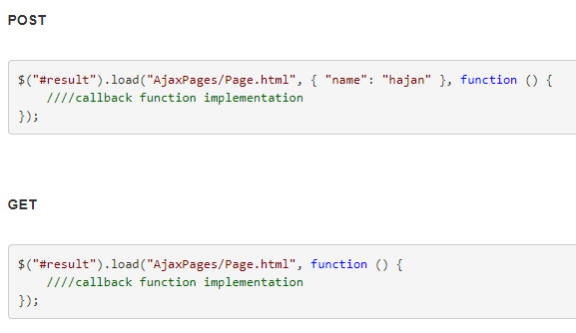
jQuery i Ajax
$(selector).load
Pitanje za sve koja se HTTP metoda poziva kod jQuery load funkcije?
Ako se zada drugi parametar data tada se poziva Post metoda u suprotnom je Get

Slide 42
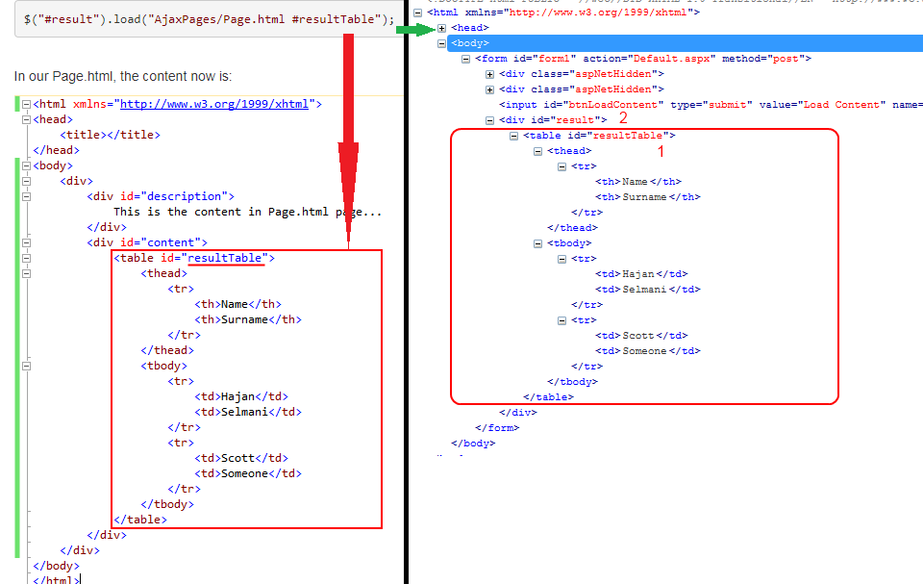
jQuery i Ajax
$(selector).load
Ne mora se očitavati cela stranica već samo deo stranice može da se učita

Slide 43
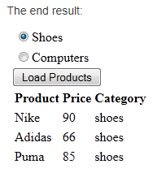
jQuery i Ajax
$(selector).load
Kako još možemo da iskoristimo fukciju load
Npr. U zavisnosti od odabranog radio dugmeta možemo da prikažemo različite kategorije za kupovinu
Definiše se funkcija onClick za dugme koja poziva load JQuery funkciju
Load funkcija gađa akciju Kontrolera ili statičku HTML stranicu
Sadržaj vraćene HTML stranice će se prikazati ispod dugmeta očitati odabrane

Slide 44
jQuery i Ajax
$(selector).load
Više o funkciji
https://www.w3schools.com/jquery/jquery_ajax_load.asp
https://api.jquery.com/load/
https://httpbin.org/html
primer01.html
BioskopVebAplikacijaT12-SamoAJAX/ajax.html TestLoadAjaxJQuery inside form

Slide 45
jQuery i Ajax
$.get() i $.post()
Šalju poziv na server i dobijaju odgovor
Cela operacija se odvija nezavisno od brauzera
Rezultat se dobija preko callback funkcije
get() - zahteva resurs sa servera
$.get(URL,callback);
post() - slanje podataka na server
$.post(URL,data,callback);
https://www.w3schools.com/jquery/jquery_ajax_get_post.asp

Slide 46
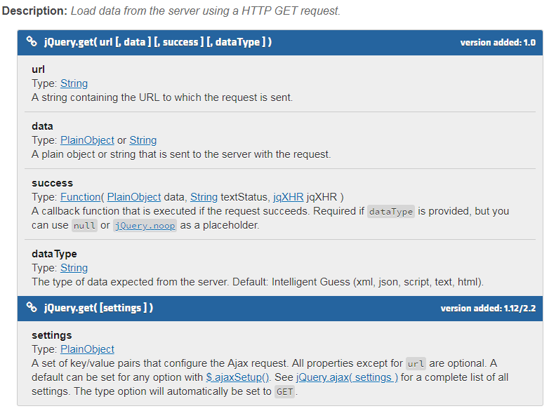
jQuery i Ajax
$.get()
BioskopVebAplikacijaT12-SamoAJAX/ajax.html TestLGetAjaxJQuery outside form
Asinhrono zahteva resurs sa servera kroz HTTP get metodu
$.get("URL" [, data ] [, callback ] [, dataType] )
http://api.jquery.com/jQuery.get/
Primer: https://www.w3schools.com/jquery/tryit.asp?filename=tryjquery_ajax_get

Slide 47
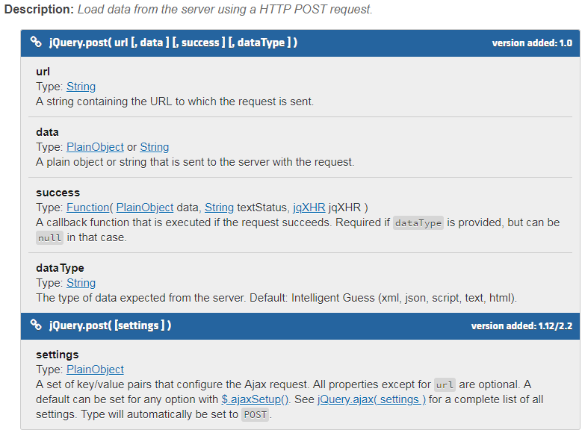
jQuery i Ajax
$.post()
BioskopVebAplikacijaT12-SamoAJAX/ajax.html TestLPostAjaxJQuery outside form
Asinhrono zahteva resurs sa servera kroz HTTP post metodu
$.post("URL" [, data ] [, callback ] [, dataType] )
http://api.jquery.com/jQuery.post/

Slide 48
jQuery i Ajax
$.post()
var jsonObj = {
"custname": "pera",
"custtel": "0601234567",
"custemail": "abc@def",
"size": "small",
"topping": ["bacon", "cheese"],
"delivery": "11:30",
"comments": "abc"
};
$.post('https://httpbin.org/post', JSON.stringify(jsonObj), function (result, status) {
if (status != "success")
alert("Result: " + result + "\nStatus: " + status);
if (status == "success")
$("#div1").text(JSON.stringify(result));
https://httpbin.org/post
primer02.html

Slide 49
jQuery i Ajax
$.post()
var jsonObj = {
"id": $("input#vrednostAtID").val()
};
$.get('https://jsonplaceholder.typicode.com/posts', jsonObj, function (result, status) {
if (status != "success")
alert("Result: " + result + "\nStatus: " + status);
if (status == "success") {
var tekst = '<table border="1">';
for (i = 0; i < result.length; i++) {
tekst += '<tr>';
tekst += '<td>userId: ' + result[i].userId + '</td>';
https://jsonplaceholder.typicode.com/posts
primer02.html

Slide 50
jQuery i Ajax
$.ajax()
AJAX zahtevi opšte svrhe(viši nivoi apstrakcije), GET ili POST
Slično kao $.get() i $.post() funkcija $.ajax() omogućuje da se asinhrono zahteva resurs sa servera
$.ajax( url [, settings ] )
http://api.jquery.com/jquery.ajax/

Slide 51
jQuery i Ajax
Obrada događaja
Moguće je uvezati fukcije koje rade određenu funkcionalost prilikom ajax poziva
beforeSend()
Funkcija koja će se pozvati pre slanja zahteva;
Metoda može da vrati false, čime će se zahtev ukinuti.
done()
Funkcija koja se poziva u slučaju da je zahtev serveru uspešno razrešen.
fail()
Funkcija koja se poziva u slučaju da je zahtev serveru razrešen neuspehom.
complete()
Funkcija koja se poziva kada se zahtev izvrši(bez obzira na ishod), nakon izvršavanja done() i fail().

Slide 52
jQuery i Ajax
Obrada događaja
$.ajax({
method: "POST",
url: "some.php",
data: { name: "John", location: "Boston" }
})
.done(function( msg ) {
alert( "Data Saved: " + msg );
})
.fail(function( jqXHR, textStatus) {
alert( "Request failed: " + textStatus );
});
$.post(“http://localhost:8080/url”, …)
.fail(function(data, status){alert(“Request failed!”);}) .done(function(data, status){alert(“Reqeust successful”);});
primer03.html

Slide 53
jQuery i Ajax
$.getJSON() i $.getScript()
$.getJSON(URL, data, successCallback)
Učitavanje JSON objekta pomoću GET metoda.
$.getScript(URL, successCallback)
Učitavanje JavaScript-a sa servera, skripta se automatski izvršava

Slide 54
jQuery i Ajax
Uvod
function(responseTxt, statusTxt, xhr)
Callback funkcija ima dodatne opcione parametre
responseTxt - sadrži odgovor servera ako poziv metode uspe
statusTxt - sadrži status poziva metode("success", "notmodified", "error", "timeout", or "parsererror")
xhr - sadrži XMLHttpRequest objekat
Uz pomoć jQuery biblioteke, oslanja se na poziv jedne funkcije
$(selector).load("URL" [, data ] [, callback ] )
$.get("URL" [, data ] [, callback ] )
$.post("URL" [, data ] [, callback ] )
$.ajax( url [, settings ] )
var naziv = "ja"; // pročitan iz forme za pretragu
// parametri kao JSON objekat
var params = {
naziv: naziv
}
console.log(params)
// URL, parametri i handler koji će da obradi odgovor
// kada stigne
$.get("Zanrovi", params, function(odgovor) {
console.log(odgovor) // ispis odgovora
})
console.log("GET: Zanrovi")
može se izostaviti
Object { naziv: "ja" }
GET: Zanrovi
{…}
​ status: "ok",
zanrovi: (2) […]
​​ 0: Object { id: 2, naziv: "akcija" }
​​ 1: Object { id: 3, naziv: "komedija" }
!!!

Slide 55
AJAX
Asinhroni pozivi
// handler koji obrađuje događaj
$("form").submit(function() {
var naziv = $("input[name=naziv]").val()
var params = {
naziv: naziv
}
console.log(params)
// handler koji obrađuje odgovor
$.get("Zanrovi", params, function(odgovor) {
console.log(odgovor)
…
})
console.log("GET", "Zanrovi")
// sprečiti da submit forme promeni stranicu
return false
});
paralelni tok
glavni tok

Slide 56
AJAX
Asinhroni pozivi
ponovo je potrebno;
nalaže Spring-u da objekat koji metoda vrati konvertuje u string-ovnu JSON reprezentaciju
@Component
@RequestMapping(value="/Zanrovi")
public class ZanroviController {
@GetMapping
@ResponseBody
public Map<String, Object> index(@RequestParam(required=false, defaultValue="") String naziv) {
// čitanje
List<Zanr> zanrovi = zanrService.find(naziv);
Map<String, Object> odgovor = new LinkedHashMap<>();
odgovor.put("status", "ok");
odgovor.put("zanrovi", zanrovi);
return odgovor;
}
JSON
mapa prirodno podržava parove (ključ, vrednost)

Slide 57
AJAX
Asinhroni pozivi
// handler koji obrađuje događaj
$("form").submit(function() {
var naziv = $("input[name=naziv]").val()
var params = {
naziv: naziv
}
console.log(params)
// handler koji obrađuje odgovor
$.post("Zanrovi", params, function(odgovor) {
console.log(odgovor)
…
})
console.log("GET", "Zanrovi")
// sprečiti da submit forme promeni stranicu
return false
});
glavni tok
(odavno završen)
paralelni tok

Slide 58
AJAX
Učitavanje početnih podataka
// po učitavanju stranice
$(document).ready(function() {
…
var params = …
console.log(params)
// handler koji obrađuje odgovor
$.get("URL", params, function(odgovor) {
console.log(odgovor)
…
})
console.log("GET", "URL")
…
});

Slide 59
AJAX
Povezani zahtevi
…
var params = …
console.log(params)
$.get("URL1", params, function(odgovor) {
console.log(odgovor)
…
var params = …
$.get("URL2", params, function(odgovor) {
console.log(odgovor)
…
})
console.log("GET", "URL2")
…
})
console.log("GET", "URL1")
…

Slide 60
AJAX
Povezivanje stranica
HTML stranice se povezivaju statički:
client-side redirekcija:
<ul>
<li><a href="zanrovi.html">žanrovi</a></li>
<li><a href="filmovi.html">filmovi</a></li>
<li><a href="projekcije.html">projekcije</a></li>
<li><a href="korisnici.html">korisnici</a></li>
</ul>
<a href="film.html?id=1">Avengers: Endgame</a>
window.location.replace("filmovi.html")

Slide 61
Case study – CRUD bioskop veb aplikacija sa AJAX
USE CASE korišćenje AJAX za BIoskop web aplikaciju
BioskopVebAplikacijaT12-SamoAJAX
com.ftn.PrviMavenVebProjekat:
index.html (index.js), IndexController
prijava.html (prijava.js), KorisnikController
filmovi.html (filmovi.js), dodavanjeFilma.html (dodavanjeFilma.js), film.html(film.js), FilmoviController, ZanroviController
zanrovi.html (zanrovi.js), dodavanjeZanra.html (dodavanjeZanra.js), zanr.html(zanr.js), ZanroviController
Neostaju sve html staranice i js fajlovi za rad sa korisnicima i kompletan rad sa projekcijama (Kontroleri, html stanice i js fajlovi)
BioskopVebAplikacijaT12-MVCsaAJAX
com.ftn.PrviMavenVebProjekat:
filmovi.html (filmovi.js), FilmoviController - pretraga filmova
sugestija, pri CUD operacijama za entitete se AJAX može koristiti za redirekciju sa klijentske strane i ispis poruka, i za sve slučaje gde je neophodno osvežiti deo stranice

Slide 62
Dodatni materijali
https://www.w3schools.com/xml/ajax_intro.asp
https://www.w3schools.com/jquery/jquery_ajax_intro.asp
https://www.tutorialspoint.com/jquery/jquery-ajax.htm
https://www.tutorialrepublic.com/jquery-tutorial/jquery-ajax.php
O internacionalizaciji sadržaja statičkih html stranica videti više na
Internationalization Using jquery.i18n.properties.js
https://dzone.com/articles/internationalization-using

Slide 63
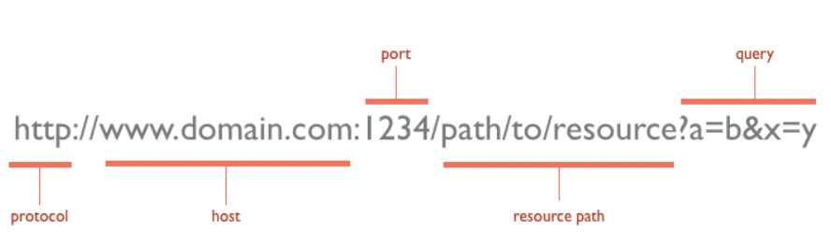
jQuery i Ajax
URL - Podsetnik

Slide 64
jQuery i Ajax
Get ili Post
GET je brži i jednostavniji od POST.
Semantika:
GET – dobavljanje podataka. Više uzastopnih poziva GET metode bi uvek trebalo da ima isti rezultat. Browseri keširaju rezultate GET metode u cilju veće efikasnosti.
POST – osvežavanje informacija na serveru. Rezultati uzastopnih POST operacija se međusobno razlikuju. Poziv POST metode će uvek uzimati odgovor od servera (nema keširanja rezultata prethodnog upita).

Slide 65
jQuery i Ajax
Get ili Post
Koristiti POST u sledećim situacijama:
Keširanje fajla nije opcija (osvežavanja fajla ili baze podataka na serveru);
Slanje velike količine podataka (POST nema ograničenja veličine);
Slanje korisničkog inputa – POST je robusniji i sigurniji.

Slide 66
jQuery i Ajax
Primer sa Servletima
Korišćenje Jquery i Ajax sa Servlet tehnologojom možete videti u Biblioteka.zip projektu.

